Slide 1
ENTEGRE HAVZA YÖNETİMİ
Tezli Yüksek Lisans Dersi
Prof. Dr. Yeşim AHİ
ANKARA ÜNİVERSİTESİ SU YÖNETİMİ ENSTİTÜSÜ
ENTEGRE SU YÖNETİMİ ANABİLİM DALI
2020-2021 Güz Yarıyılı

Slide 2
1. Tarımda Su Kullanım verimliliği; Modern sulama teknikleri 2. SULAMADA KAYIP VE KAÇAKLARIN KONTROLÜ, ORGANİZASYON VE YÖNETİMİ

Slide 3
Entegre Su Yönetimi
Su Kaynaklarının geliştirilmesi
Kalite ve kantite olarak tanımlanması
Korunması
Geliştirilmesi
Sosyal
Ekonomik
Politik işbirliğinin oluşturulması

Slide 4
Gerekli altyapı ve teknolojinin sağlanması
Suyun sektörel bazda tahsisinin yapılması
Alternatif su kaynağı yaratılması
Suyun yeniden kullanımı
SU VERİMLİLİĞİNİN SAĞLANMASI
Uluslararası hukuka uygun olarak işletilmesi
İstenilen miktar ve kalite suyun
İstenilen zaman ve mekanda
sağlanması için

Slide 5
Su Verimliliği nedir?
Sektörel bazda su kullanımının bir göstergesidir.
Tarımsal kullanımda su verimliliği ise;
Birim sudan ve birim alandan maksimum faydanın elde edilebilmesi için alınacak önlemler bütününü oluşturmaktadır.

Slide 6
Tarımda kullanılan suyun verimliliğini; havzadaki bitki deseninin, sulama programlarının, sulama yönteminin ve su kaynağının seçimi konusundaki kararların doğruluğu direkt etkilemektedir.

Slide 7
Suyun verimli kullanımı ile sürdürülebilir tarımın sağlanmasında alınması gerekli olan önlemlerin başında;
(1) uygun su iletim ve dağıtım hatlarının planlanması,
(2) su uygulama randımanı yüksek basınçlı sulama yöntemlerinden birinin seçilmesi,
(3) uygun sulama zamanı planlaması,
(4) alternatif su kaynağı kullanımı (yağmur suyu hasadı, gri ve arıtılmış atıksu ile deniz suyunun kullanımı)
(5) su kaynaklarının kalitatif olarak korunması gibi önlemler gelmektedir.

Slide 8
Su verimliliğinin nicelik olarak ifadesinde çok sayıda sözcük (verimlilik, randıman, indis vb.) kullanılmaktadır.
Randıman kelimesi kavramsal olarak faydalanma oranını göstermekte olup su verimliliğinin bir göstergesi olmaktadır.

Slide 9
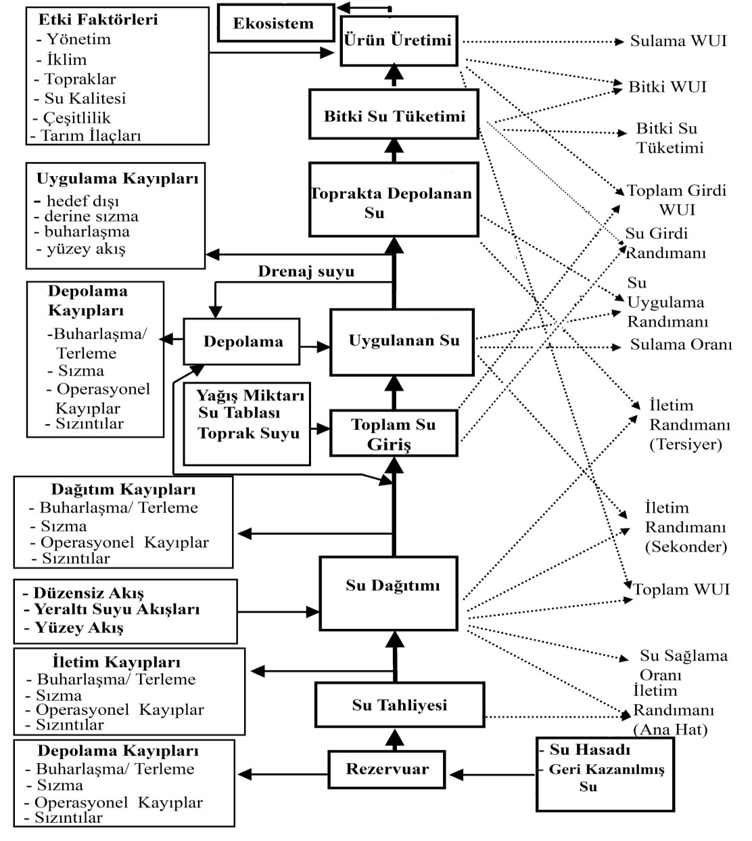
Şekil 1. Tarımsal su verimliliği göstergeleri
( Fairweather ve ark. 2003’den alınarak düzenlenmiştir) (WUI: Su Kullanım İndisi)

Slide 10
Ülkemizde tarımda su verimliliği göstergelerinden sulama oranı ve sulama randımanı çok düşüktür.
2017 yılı verilerine göre DSİ’ce işletilen ve devredilen sulamalarda sulama oranı sırasıyla %87 ve %66’ dır (DSİ, 2017).
Türkiye’de tarımda %88,5 oranında yapılan kontrolsüz yüzey sulama sonucu suyun önemli bir kısmı yolda kaybolmaktadır.
Buna karşılık yağmurlama sulamada ve damla sulamada daha düşük oranda kayıp oluşmaktadır.
Basınçlı sulama yöntemleri olan damla ve yağmurlama sulama yöntemlerinde, yüzey sulama yöntemlerinden salma sulamaya göre % 50-60 oranında su tasarrufu sağlanmaktadır.

Slide 11
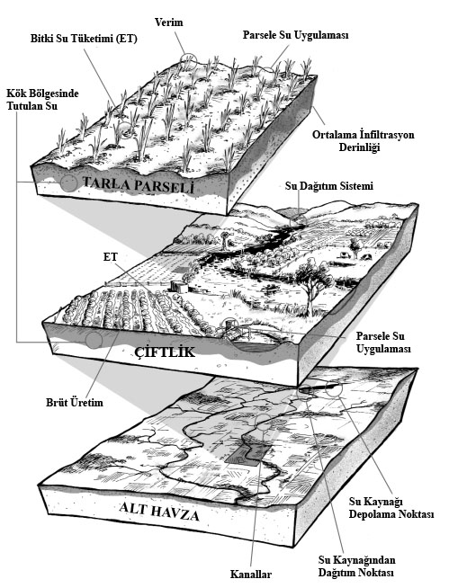
İyi bir sulama programı tüme varım ilkesine dayalı olarak bitkiden başlamalıdır.

